Slide 1
Reinos
Cenfotecos
Proyecto Patrones

Slide 2
Integrantes
Daniel Zúñiga
Francisco Tovar
José García
Isabel Galeano
Isaías Arce
Orlando Trejos

Slide 3
Tabla de Contenidos
01
02
03
Descripción del Proyecto
Problemas durante el proyecto
Patrones

Slide 4
Descripción del
Proyecto
01

Slide 5
Problemas durante el proyecto
02

Slide 6
Entregas
Coordinación
Tiempo
Dando más tiempo.
Comunicación constante.
Trabajando hasta tarde.

Slide 7
Patrones
03

Slide 8
Patrones Creacionales
Fábrica Abstracta: Personajes

Slide 9
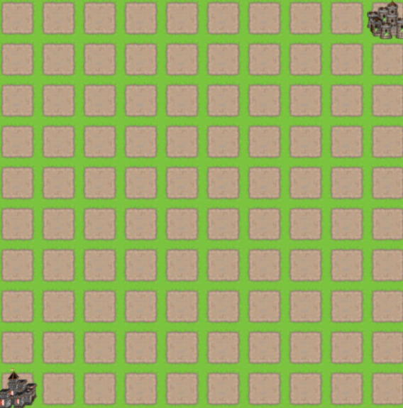
Patrones Creacionales
Prototipo: Casillas

Slide 10
Patrones Estructurales
Decorador: Personajes
Ataque
Defensa

Slide 11
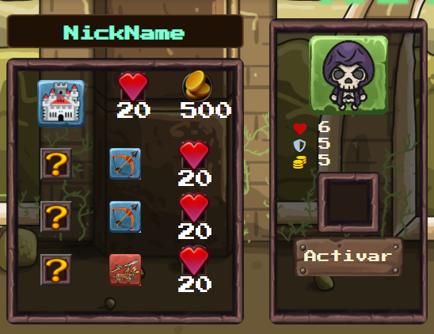
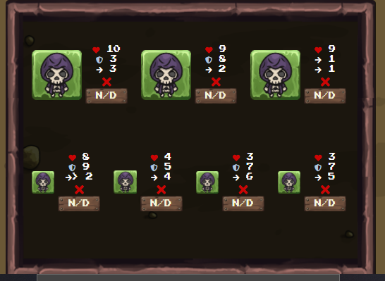
Patrones Estructurales
Proxy: Stacks Jugador

Slide 12
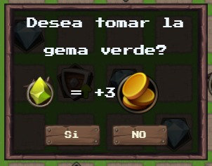
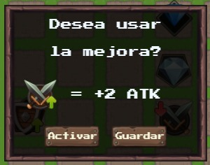
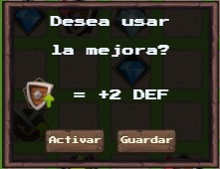
Patrones Comportamiento
Cadena de Responsabilidad:
PowerUp - PowerDown- Gemas

Slide 13
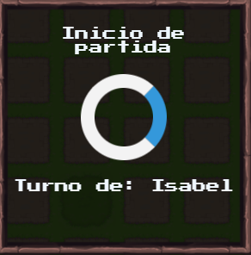
Patrones Comportamiento
Visitante: Remover
PowerUp - PowerDown- Gemas

Slide 14
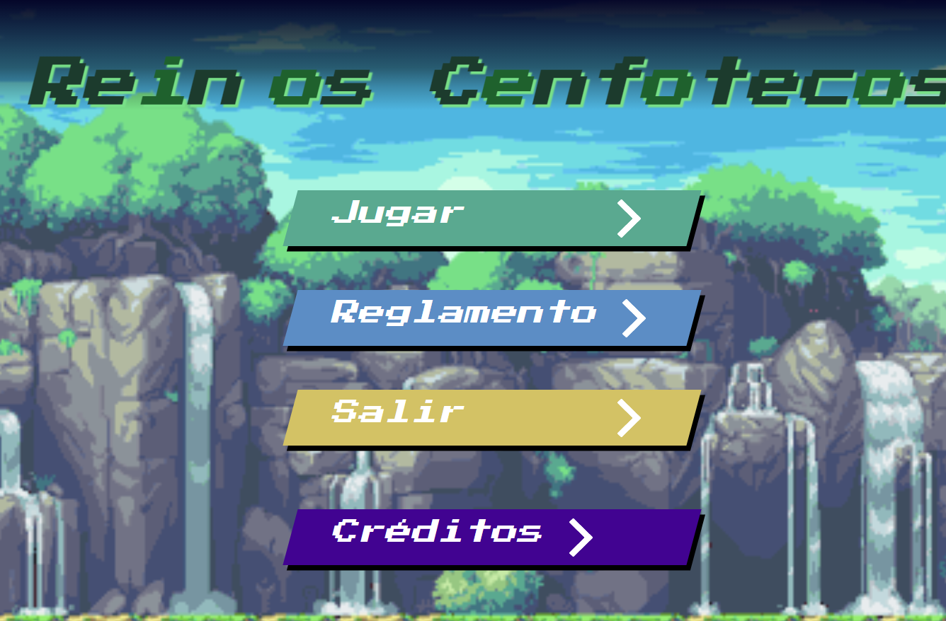
Demo del Juego
A continuación...

Slide 15
¡Muchas gracias!

